Slide 1
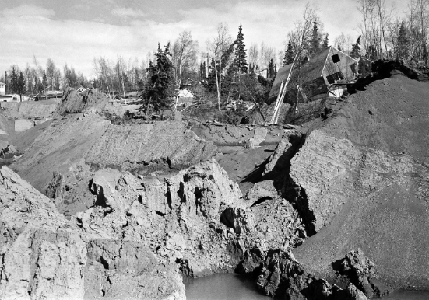
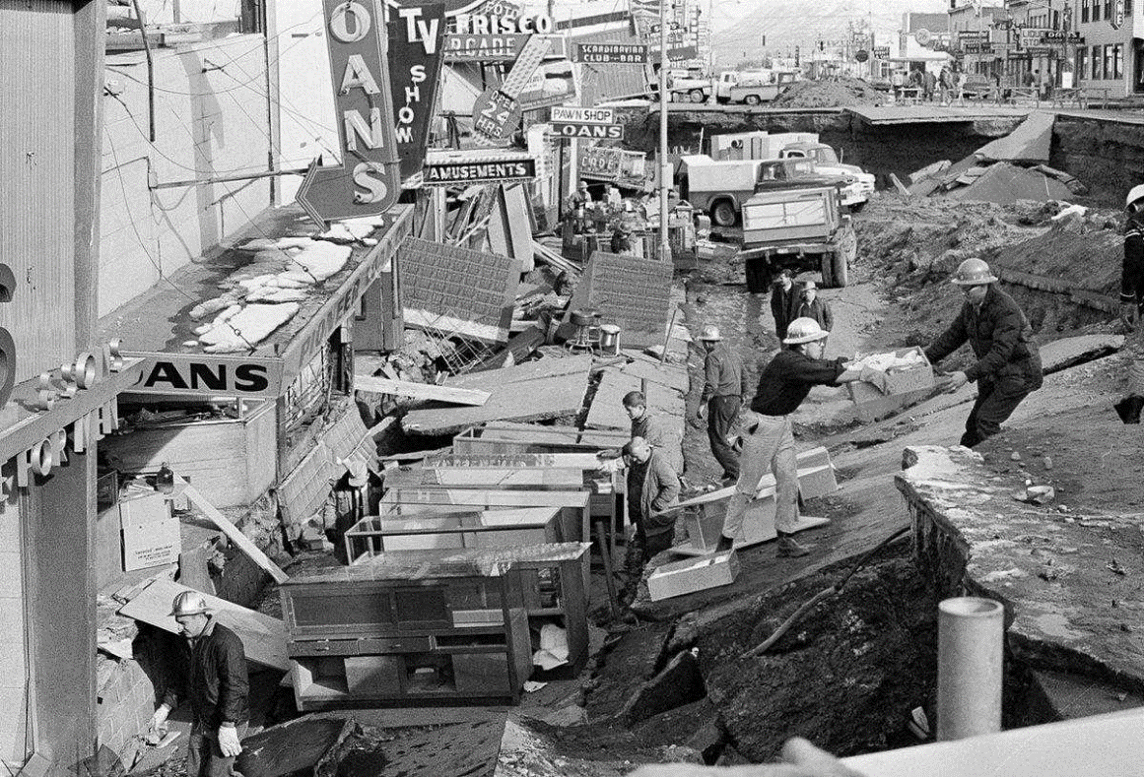
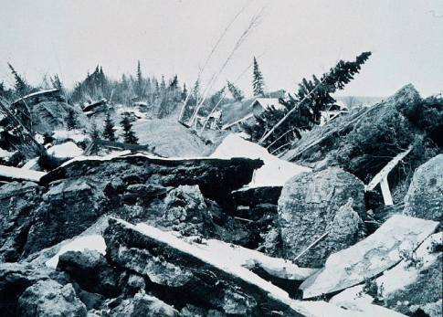

Slide 2
Тема урока: «Строение земной коры. Землетрясения»

Slide 3
Цели урока: сформировать представления о типах земной коры и причинах возникновения землетрясений

Slide 4
План изучения темы: 1. Познакомиться с типами земной коры и ее движением 2. Узнать причины возникновения землетрясений 3. Выяснить, какой силы могут быть землетрясения

Slide 5
Ответим на вопросы: 1. На поверхности какой внутренней оболочки Земли мы живем? 2. Чем земная кора отличается от мантии? 3.Что вам известно о землетрясениях? 4. Для чего необходимо изучать человеку строение и движение земной коры?

Slide 6
Типы земной коры материковая кора океаническая кора

Slide 7
Задание №1. Заполните таблицу:
Параметры | Земная кора
 | Континентальная | Океаническая
Толщина, км
Количество и название слоев

Slide 8
Параметры | Земная кора
 | Континентальная | Океаническая
Толщина, км | 35-75 | 5-12
Количество и название слоев | 1.Осадочный 2.Гранитный 3.Базальтовый | 1.Осадочный 2.Базальтовый

Slide 10
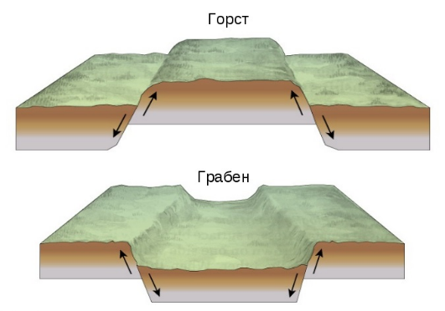
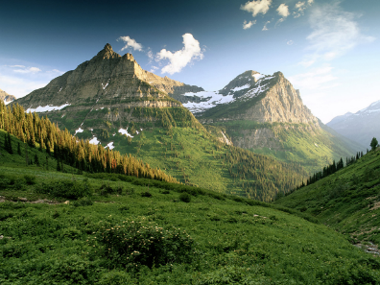
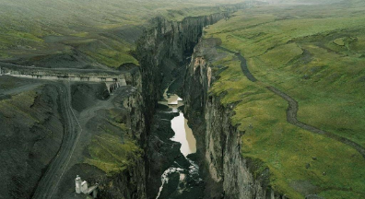
Движение земной коры
Вертикальное | Горизонтальное
Горст, грабен | Горы, тектонические разломы

Slide 11
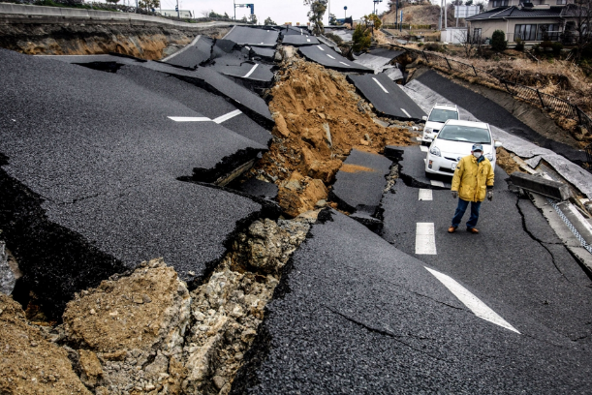
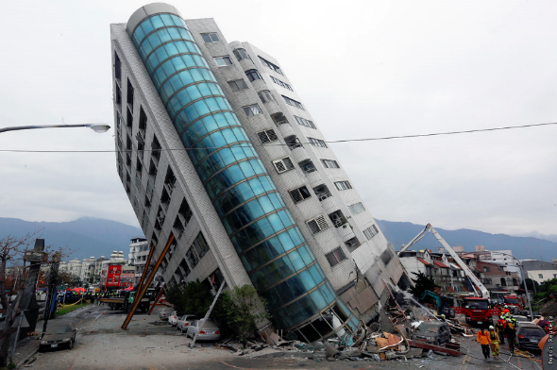

Slide 12
Задание №2. Соедините слова с их определением
Слова | Определения
1. Землетрясения | 1. Место на земной поверхности, находящееся над очагом
2. Очаг землетрясения | 2. Гигантские волны, возникающие в результате землетрясения в воде
3. Эпицентр землетрясения | 3. Место на глубине, где возник удар, образуется разрыв и смещение пород
4. Цунами | 4. Подземные толчки и колебания в земной коре

Slide 13
Ответ: 1-4; 2-3; 3-1; 4-2
Слова | Определения
1. Землетрясения | 1. Подземные толчки и колебания в земной коре
2. Очаг землетрясения | 2.Место на глубине, где возник удар, образуется разрыв и смещение пород
3. Эпицентр землетрясения | 3.Место на земной поверхности, находящееся над очагом
4. Цунами | 4.Гигантские волны, возникающие в результате землетрясения в воде

Slide 14
Задание №3. На стр. 51-52 изучите по таблице 12-бальную шкалу интенсивности землетрясения и оцените силу землетрясений изображенных на рисунках

Slide 15
Вопросы для закрепления: 1.Родилась я в океане От подземного толчка И бегу навстречу с вами Все снести наверняка! 2. Место, где на глубине Земли начинается ее разрыв, и концентрируются самые сильные толчки; 3. Место на земной поверхности, находящееся на очагом; 4. Назовите типы земной коры.

Slide 16
Задание №4. «Закончи фразу» 1. «Тема сегодняшнего урока…» 2. «Цель сегодняшнего урока…» 3. «Я узнал нового на уроке…» 4. «Мне показалось трудным…»

Slide 17
Как вы оцениваете свою работу на уроке… (карточки «Светофор») - Красный – я работал отлично, мне все понравилось; - Желтый – я работал хорошо, мне кое-что не понятно; - Зеленый – я работал неплохо, но мне многое не понятно.

Slide 18
Домашнее задание: Прочитать параграф №9, в тетради написать сообщение о любом известном землетрясении или цунами

